Slide 1

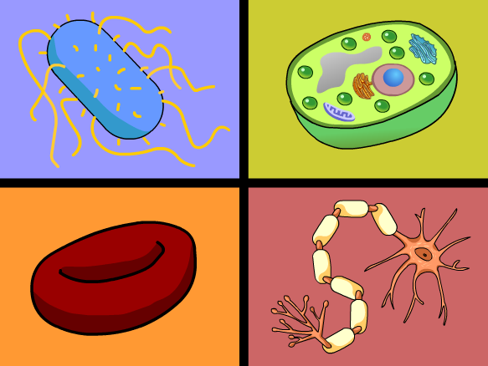
ปฏิกิริยาเคมีในเซลล์ของสิ่งมีชีวิต

Slide 2
ปฏิกิริยาเคมีในเซลล์ของสิ่งมีชีวิต
มีทั้งการสังเคราะห์และการสลายสารชีวโมเลกุล ซึ่งเกี่ยวข้องกับการใช้พลังงานเคมีและการผลิตพลังงานเคมีของเซลล์ เมื่อเกิดปฏิกิริยาเคมี สารตั้งต้นเปลี่ยนแปลงเป็นสารผลิตภัณฑ์ และจะมีการเปลี่ยนแปลงพลังงานควบคู่ไปกับการเปลี่ยนแปลงพันธะเคมีด้วย

Slide 3
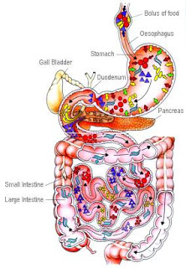
เซลล์นำสารอาหารไปใช้กระบวนการต่างๆ
กระบวนการต่างๆเหล่านี้จัดเป็น ปฏิกิริยาเคมีในเซลล์

Slide 4
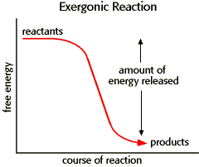
ปฏิกิริยาเคมีในเซลล์ของสิ่งมีชีวิต
แบ่งออกเป็น 2 ประเภท คือ
1. ปฏิกิริยาคายพลังงาน (Exergonic reaction) หมายถึง ปฏิกิริยาที่เกิดขึ้นแล้วจะปล่อยพลังงานออกมามากกว่าพลังงานกระตุ้นที่ใส่เข้าไป
ทำให้พลังงานของสารตั้งต้นมีค่าสูงกว่าพลังงานของผลิตภัณฑ์

Slide 5
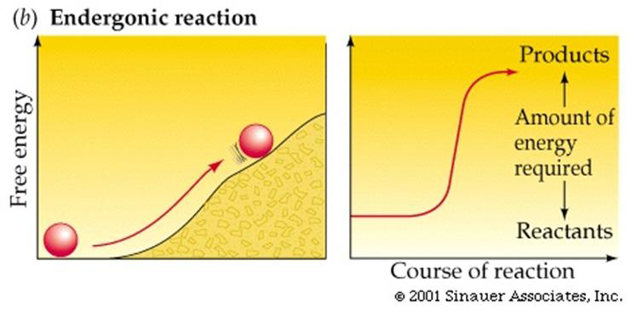
2. ปฏิกิริยาดูดพลังงาน (Endergonic reaction) หมายถึง ปฏิกิริยาที่เกิดขึ้นแล้วจะปล่อยพลังงานออกมาน้อยกว่าพลังงานกระตุ้นที่ใส่เข้าไป
เช่น การแยกน้ำด้วยไฟฟ้า, การสังเคราะห์ด้วยแสง
ทำให้พลังงานของผลิตภัณฑ์มีค่าสูงกว่าพลังงานของสารตั้งต้น

Slide 6
ปฏิกิริยาเคมีในเซลล์ของสิ่งมีชีวิต
สร้างคาย
▪ ปฏิกิริยาเคมีที่ "สร้าง" พันธะเคมีขึ้นมาใหม่
▪ เมื่อ "จบขั้นตอน" แล้วผลรวมของพลังงานในระบบ มีพลังงานที่เหลือจากปฏิกิริยาถูกปลดปล่อย ("คาย") ออกมาให้สิ่งแวดล้อม
สลายดูด
▪ ปฏิกิริยาเคมีที่มีการ "สลาย" พันธะเคมีไป
▪ เมื่อ "จบขั้นตอน" แล้วผลรวมของพลังงานในระบบ มีการ "ดูด" พลังงานความร้อนจากสิ่งแวดล้อมเข้าไป

Slide 7
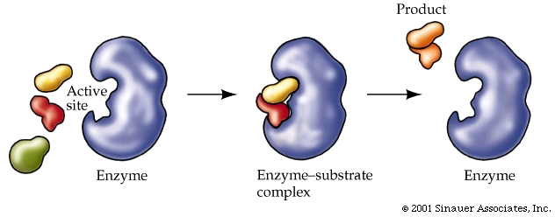
องค์ประกอบของปฏิกิริยาเคมี
สารตั้งต้น (Substrate)
เอนไซม์ (Enzyme)
ผลิตภัณฑ์ (Product)

Slide 8
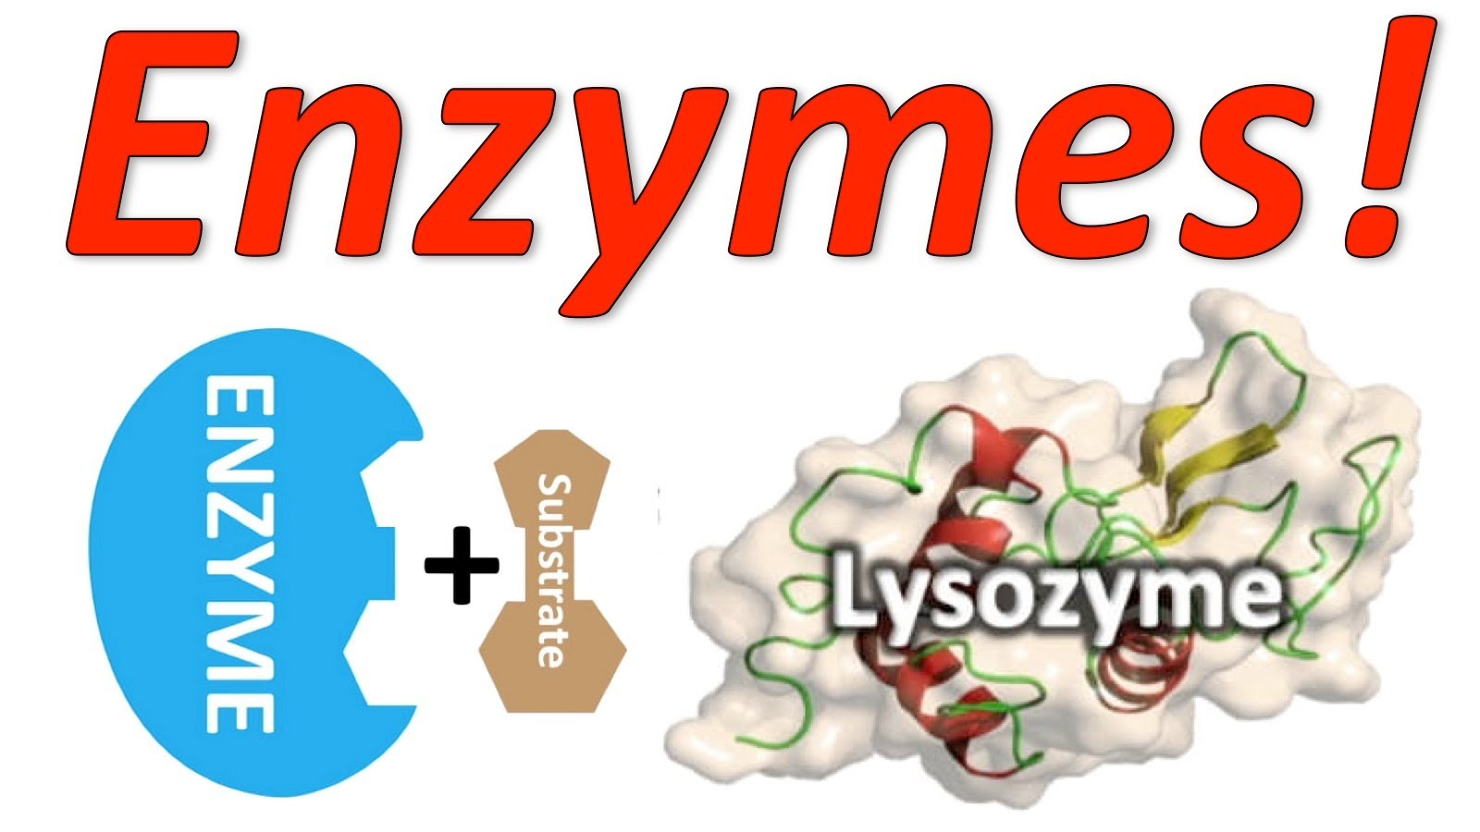
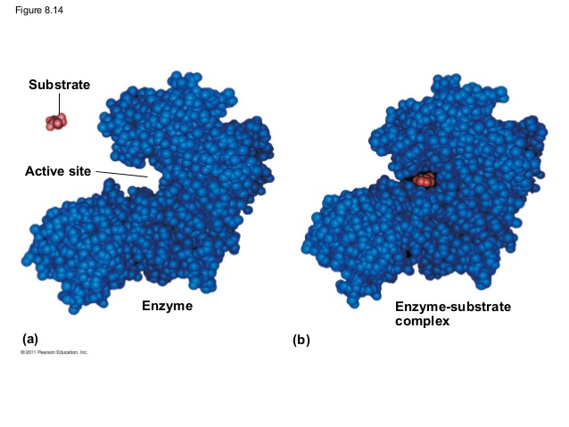

Slide 9
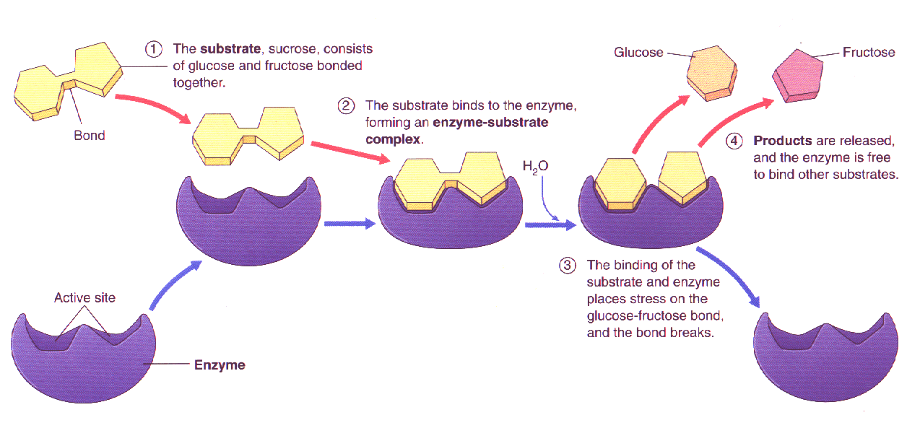
กลไกการทำงานของเอนไซม์

Slide 10
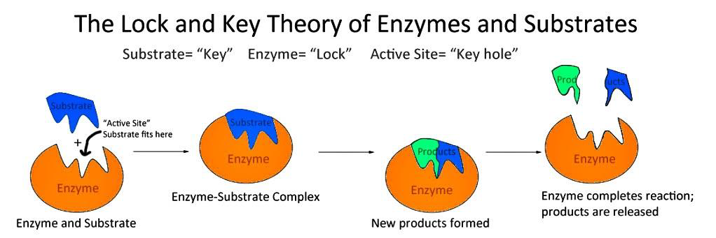
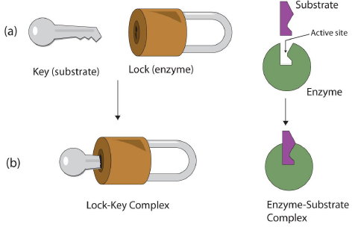
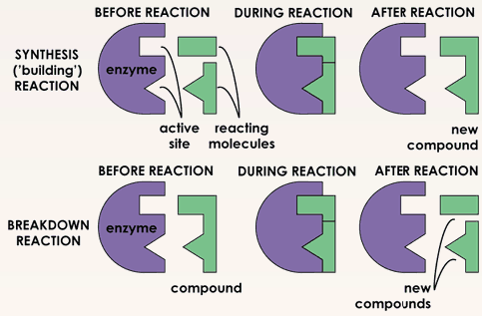

Slide 11
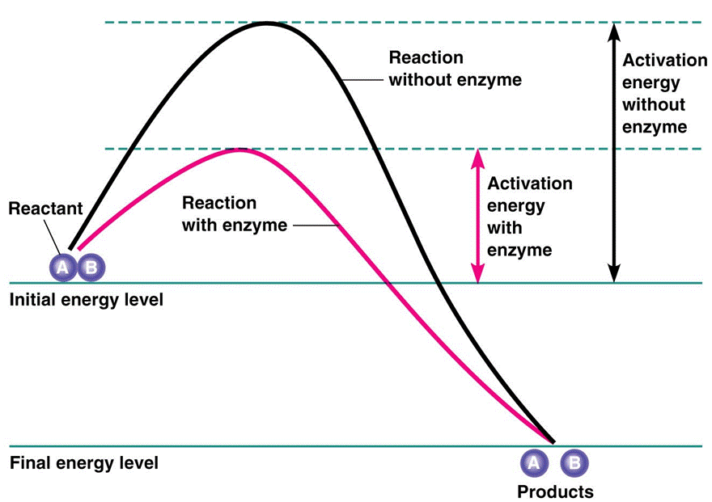
สมบัติของเอนไซม์
เป็นสารอินทรีย์ประเภท โปรตีน ทำหน้าที่เป็นตัวเร่ง ปฏิกิริยาเคมีในเซลล์ของสิ่งมีชีวิต โดยการลดระดับพลังงานกระตุ้นลง ทำให้เกิดปฏิกิริยาง่ายขึ้น

Slide 12
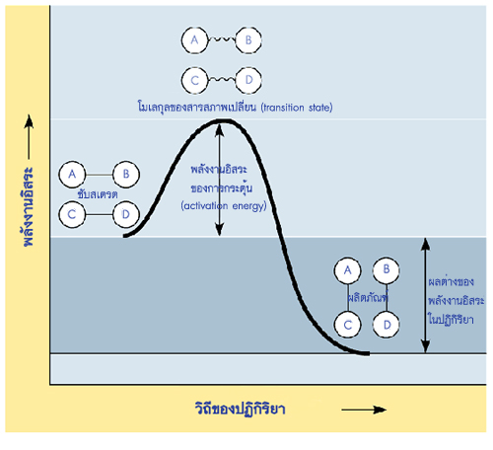
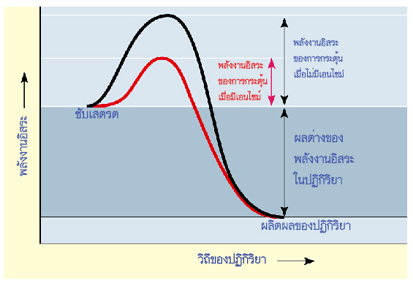

Slide 13
สมบัติของเอนไซม์
ก่อนและหลังเกิดปฏิกิริยา เอนไซม์จะไม่เปลี่ยนแปลง
เอนไซม์สามารถเร่งปฏิกิริยาเคมีได้อย่างมีประสิทธิภาพ แม้มีปริมาณเพียงเล็กน้อย
เอนไซม์สามารถเร่งปฏิกิริยาได้โดยไม่ต้องใช้อุณหภูมิและความดันสูง

Slide 14
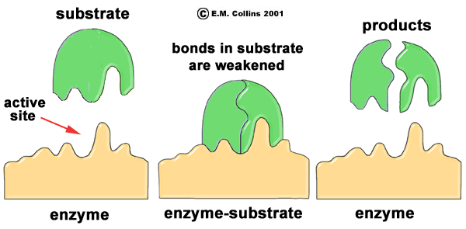
ปัจจัยที่มีผลต่อการทำงานของเอนไซม์
ชนิดของสารที่เอนไซม์ไปควบคุมปฏิกิริยา
เอนไซม์แต่ละตัวทำงานเฉพาะสับสเตรตหนึ่งๆ เท่านั้น จะไม่ไปเกี่ยวข้องกับสับสเตรตอื่นๆ

Slide 15

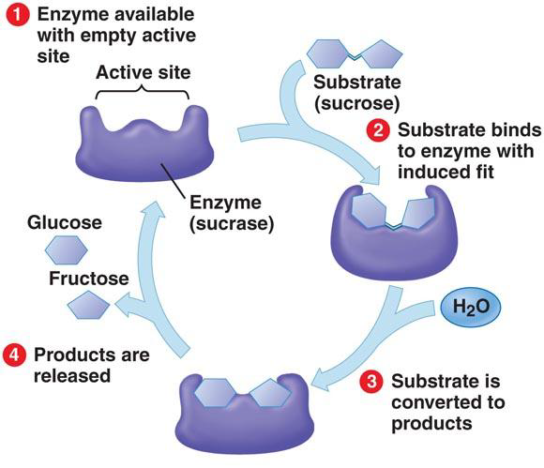

Slide 16
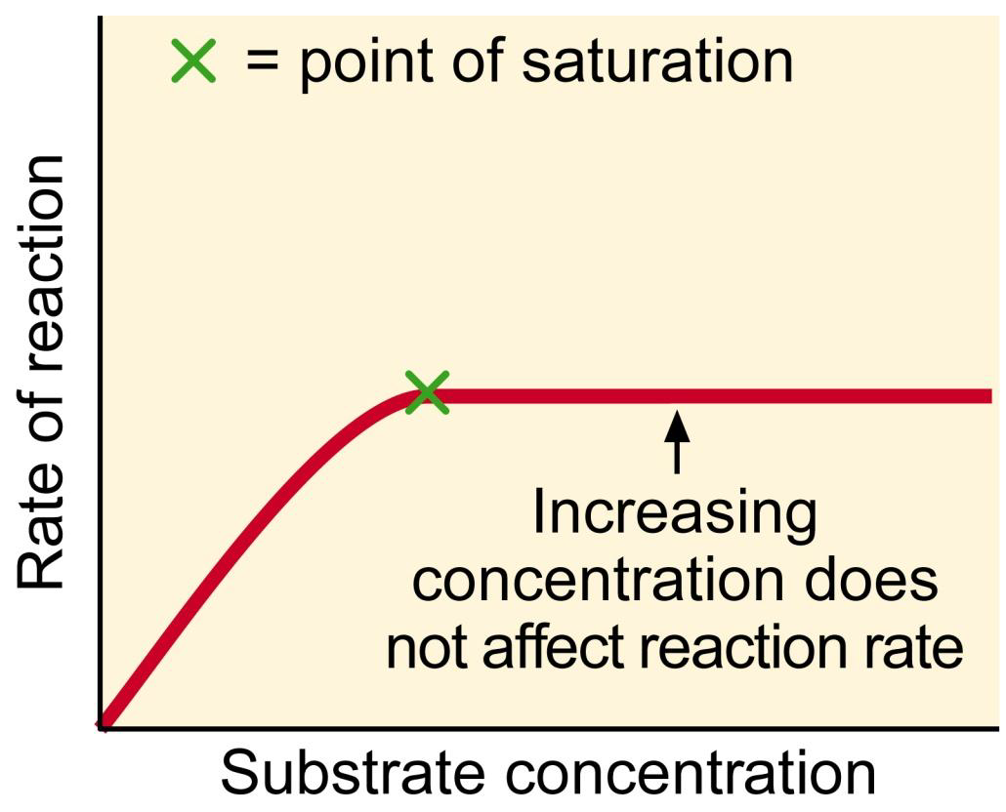
ความเข้มข้นของสับสเตรต
เมื่อเอนไซม์คงที่ ถ้าเพิ่มความเข้มข้นของสับสเตรตจะทำให้อัตราเร่งปฏิกิริยาเพิ่มขึ้น จนถึงจุดๆหนึ่งแล้วคงที่
ถ้าความเข้มข้นของสับสเตรตเข้มข้นเกินไปจะทำให้เอนไซม์หยุดการทำงานได้

Slide 17
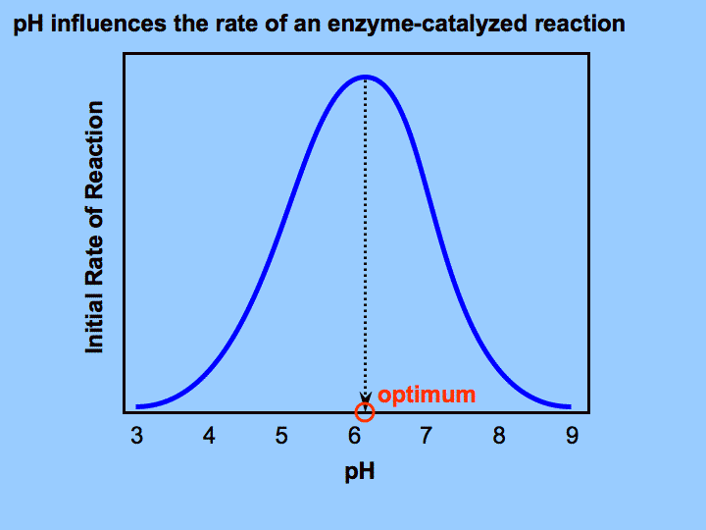
ความเป็นกรด-เบส ของสารละลาย
เอนไซม์จะทำงานได้ดีที่สุดสำหรับค่า pH ค่าหนึ่ง
ถ้าเปลี่ยน pH เล็กน้อยอาจจะทำให้อัตราการเกิดปฏิกิริยาของเอนไซม์ลดหรือเพิ่มขึ้นได้
ส่วนใหญ่อยู่ในช่วง pH 6-7.5

Slide 18
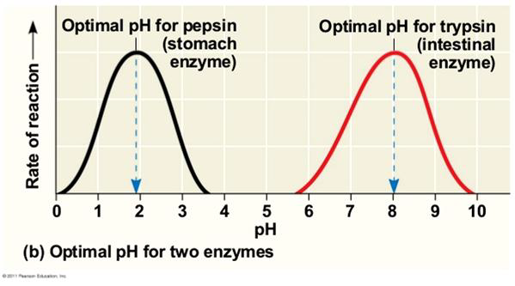

Slide 19
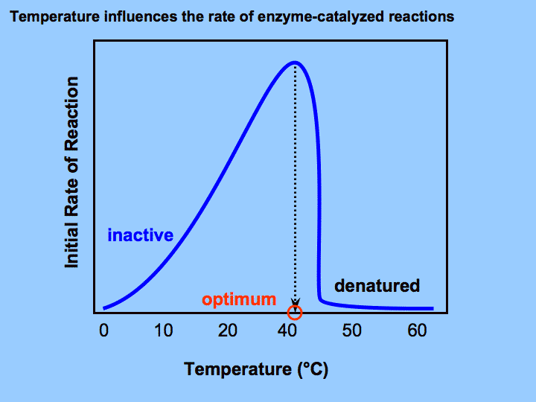
อุณหภูมิ
การเพิ่มอุณหภูมิมีผลต่อปฏิกิริยาที่เร่งเอนไซม์ทั้งทางบวกและทางลบ
การเพิ่มอุณหภูมิก็จะทำให้เอนไซม์ซึ่งเป็นโปรตีนเปลี่ยนสภาพเดิมของมันได้ง่าย
อุณหภูมิที่พอเหมาะอยู่ในช่วงอุณหภูมิ 25–40 ºC

Slide 20
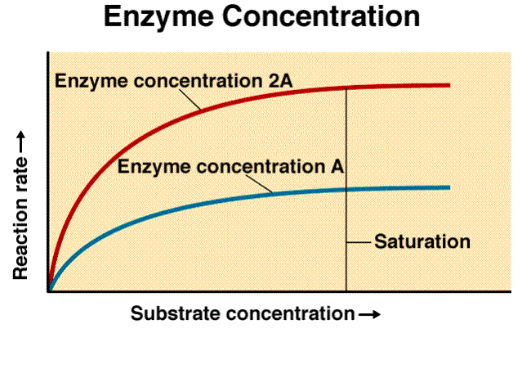
ความเข้มข้นของเอนไซม์
สับสเตรตประมาณหนึ่งนั้น ต้องใช้เอนไซม์ประมาณพอเหมาะ ถ้าเอนไซม์มากหรือน้อยไปก็จะทำงานได้ผลไม่เต็มที่

Slide 21
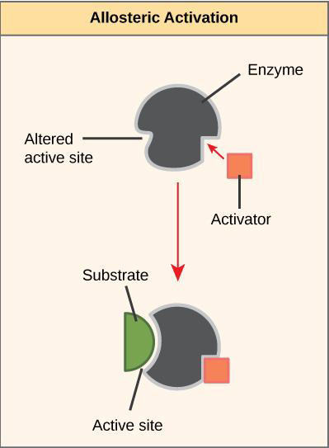
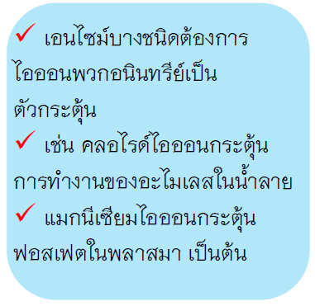
สารกระตุ้น (Activator)

Slide 22
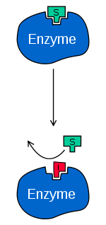
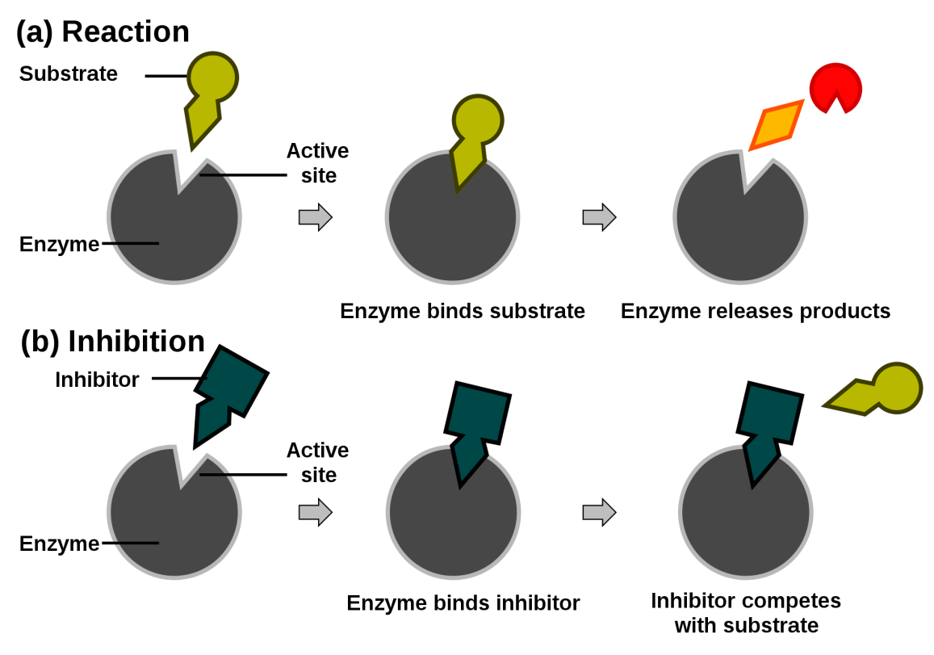
ตัวยับยั้งเอนไซม์
สารที่ทำให้เอนไซม์เร่งปฏิกิริยาได้ลดลงหรือหยุดชะงัก

Slide 23
